Slide 1
«Ветерок, ветер, ветрище» (старшая группа)

Slide 2
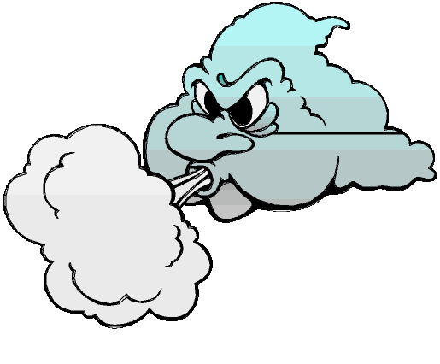
Хоть без рук, а он летает,
Безголосый, а свистит,
Хоть безрукий, но бывает,
Сосны с корнем вырывает.
Так порою он сердит.
Только что он был везде –
Миг – и нет его нигде!

Slide 3
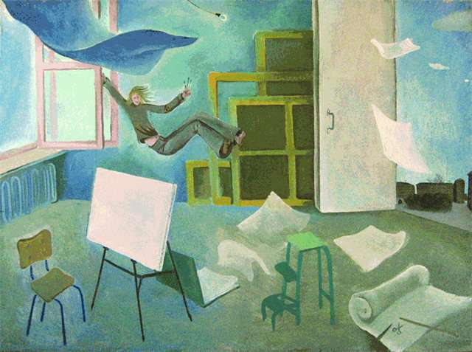
Невидимка – озорник
В нашу комнату проник
Заплясали занавески
Календарь пустился в пляс.
Хорошо, что сразу с треском
Дверь захлопнулась у нас!
(сквозняк)

Slide 4
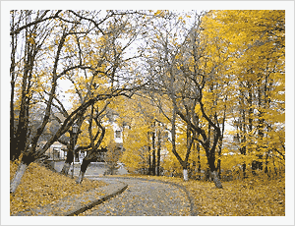
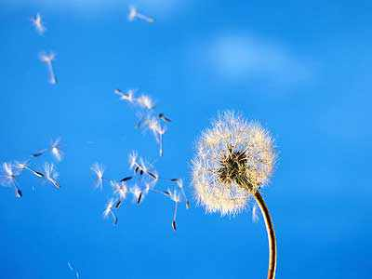
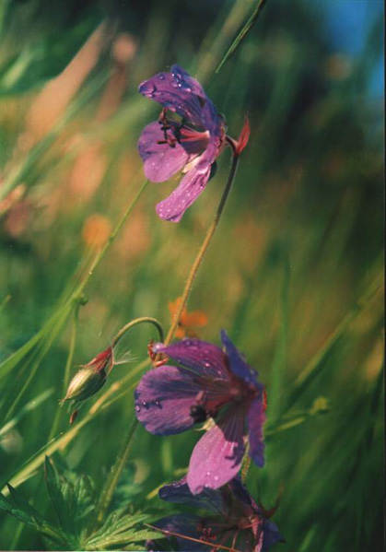
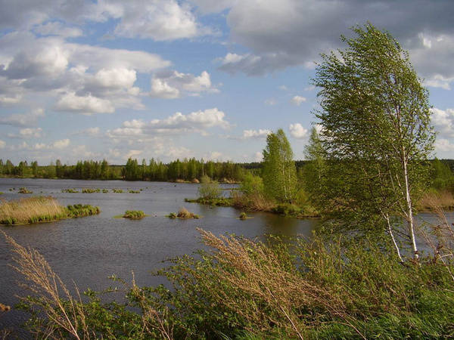

Slide 5
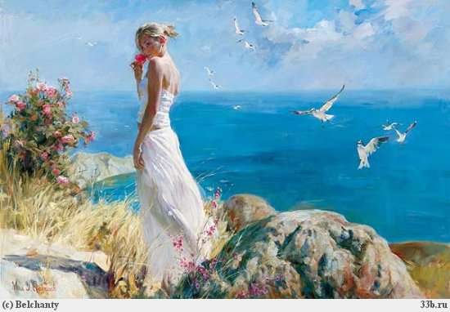
БРИЗ

Slide 6
Ветер – это движущийся воздух.

Slide 7
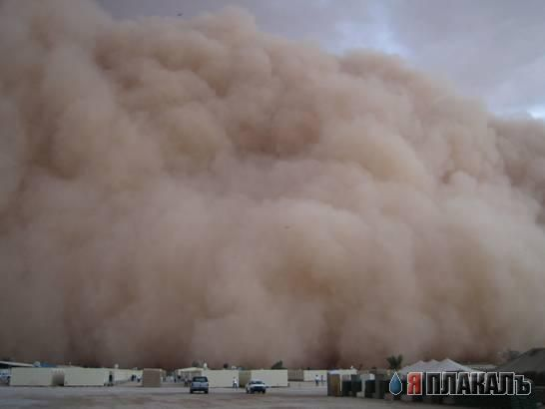
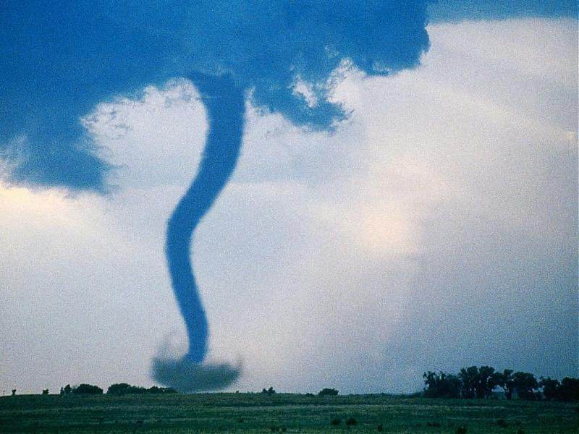
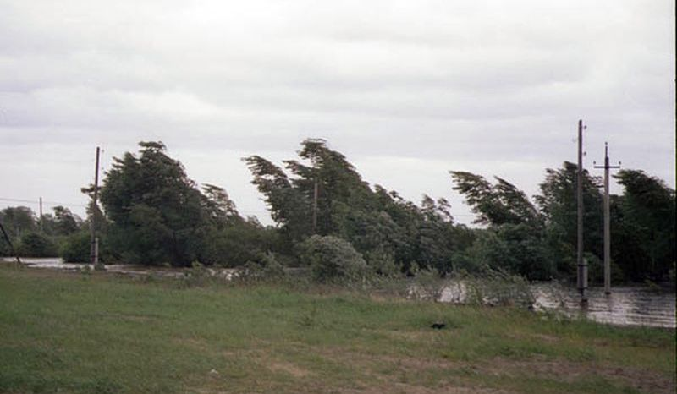
Буря
Смерч
Ураган

Slide 8
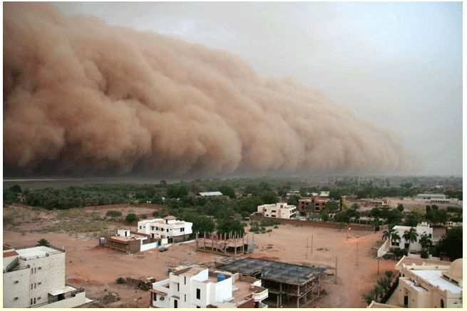
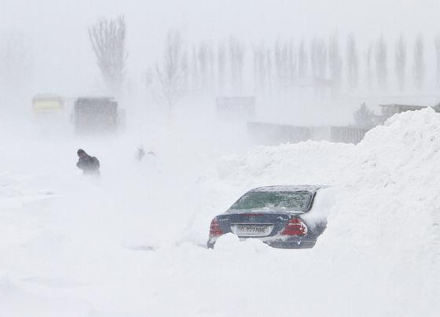
Буря мчится и летит
Ветер воет и свистит
Буря страшная ревёт
Буря крышу с дома рвёт
Песчаная буря
Снежная буря

Slide 9
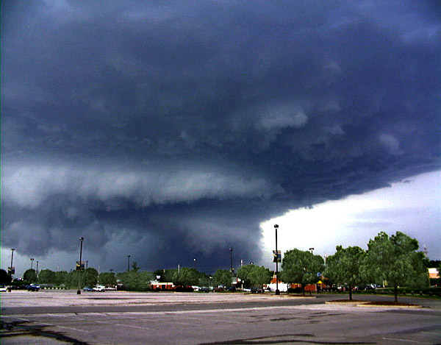
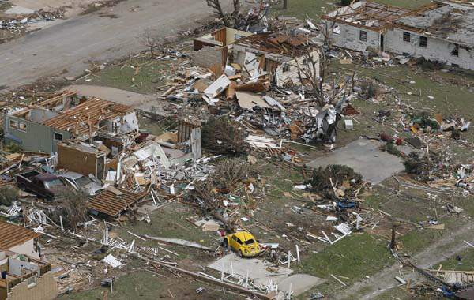
Торнадо («крутить»)
Пыль с дороги захватил,
А потом, набравшись сил,
Завертелся закружился
И столбом до неба взвился.
(смерч, ураган)
Последствие торнадо

Slide 10
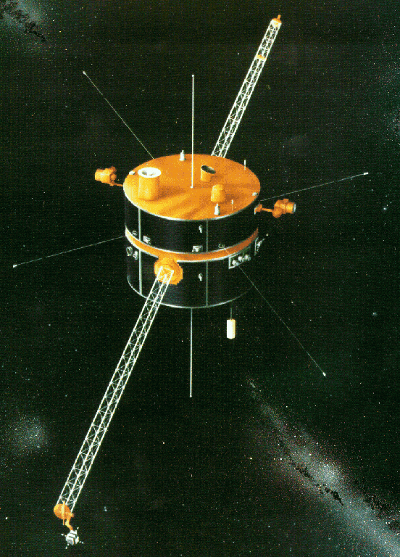
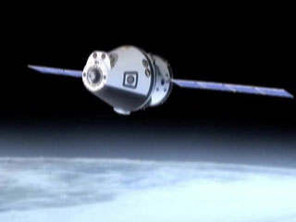
Спутники, наблюдающие за погодой.

Slide 11
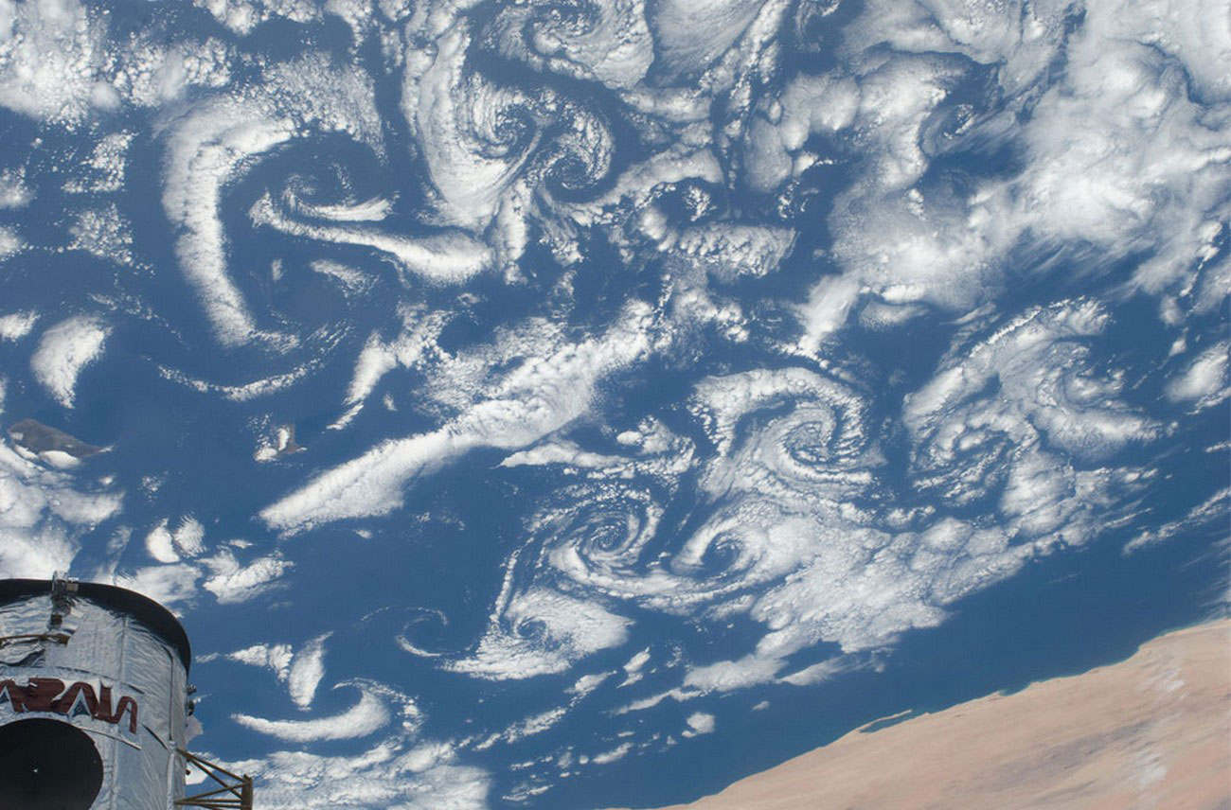
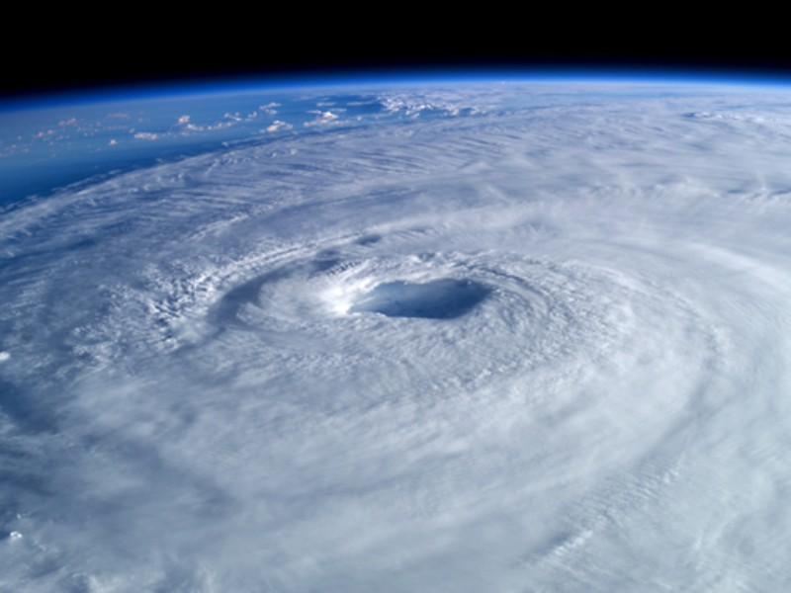
Вид ветра из космоса

Slide 12
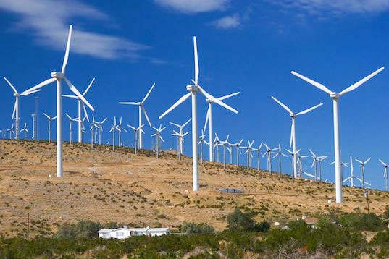
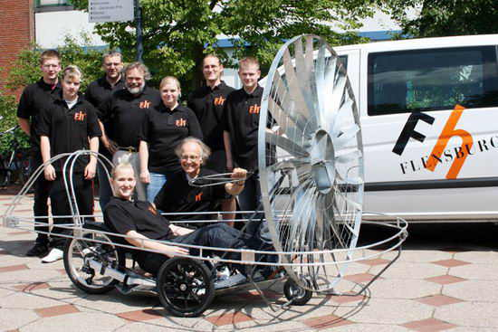
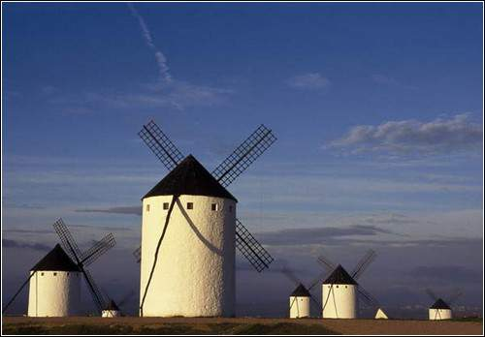
Использование ветра

Slide 13
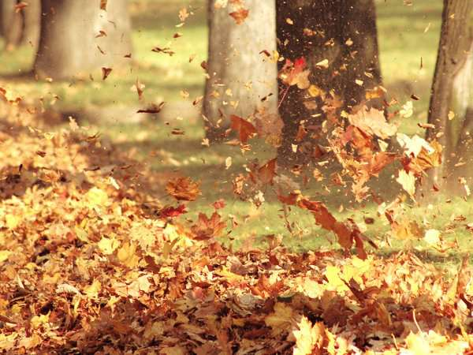
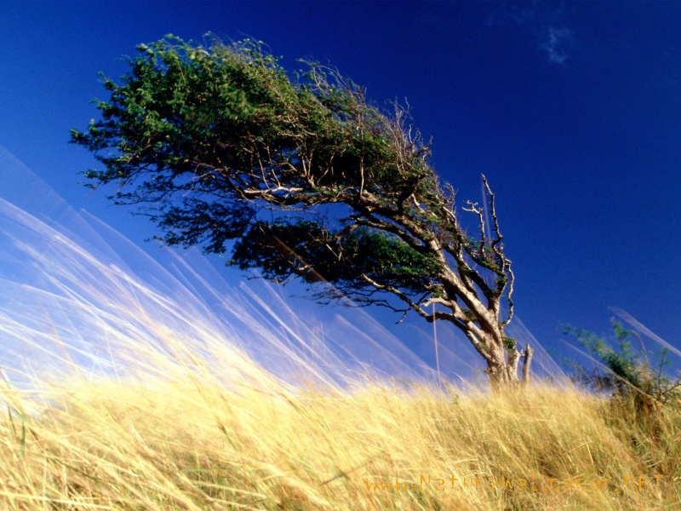
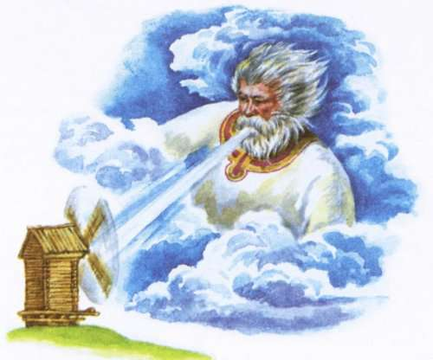
Ветер, ветер, ветрище…
Ты чего по свету рыщешь?
Лучше улицы мети
Или мельницы крути!

